Slide 1
Eksamenstrim til jegerprøven Kapittel 5 om mårdyr og rovdyr

Slide 2
1. Hvilken art og hvor finner du den i Norge?
Beverrotte. Fins i Finnmark.
Oter. Kan skytes i saltvann.
Bever. Felles i hovedsak på Østlandet, Innlandet og Sørlandet.
Det felles omkring 1500 bevere hvert år. De felles i hovedsak på Østlandet og Sørlandet. Det felles og noen i Trøndelag og Rogaland. Oter er fredet.

Slide 3
2. Hvem har vært på jobb her?
Vannrotte
Bever
En turgåer med hobbyøks.
Her har beveren tatt pause i arbeidet. Treet er enda ikke felt. Så grove gnagespor er det ingen andre dyr i Norge som lager.

Slide 4
3. Hva ser du på bildet?
Det er en beverhale.
Halen på en stor huggorm.
Halen på en sel.
Det er en beverhale. Den brukes til svømming, men og til å varsle andre bevere om fare. Da klasker beveren halen mot vannflata.

Slide 5
4. Hva ser du på bildet?
En tømmervase i et vassdrag.
En beverdemning med hi.
Bol for beverrotte.
Beveren bygger demning som den bor i. Demningen gjør at vannstanden øker og da kan beveren fløte stokker til bygging av demning og til mat. Beveren bor i demningen. Inngangen er under vann og demningen er svært solid. Rovdyr kommer seg ikke inn.

Slide 6
5. Både bever og oter trives i vann. Hvordan ser du forskjellen.
Beveren er større, har flat hale og har en mer klumpet kroppsform.
Oteren har mørkere pels og hvit flekk på halen.
Oteren går sjelden på land. Beveren er der ofte.
Beveren er mye større og har flat hale. Oteren er spinklere bygd og har litt lyse felter på hake og hals.

Slide 7
6. Hvilken av beverens sanser er best?
Synet
Hørselen
Luktesansen
Beverens syn er dårlig. Luktesansen er viktig for å oppdage farer på land. Hørselen er bra.

Slide 8
7. Omtrent hvor mange ekorn skytes det hvert år?
700
1000
8000
Det skytes omtrent tusen ekorn. De fleste skytes i Viken Innlandet og Vestfold/Telemark.

Slide 9
8. Hvorfor blir det skutt ekorn?
For pelsens skyld.
Nydelig kjøtt, men litt lite på hvert ekorn.
Ekornet har en kjertel som blir godt betalt for av parfymeindustrien.
Vi vet ikke hvorfor ekornet blir jaktet i dag. Det veier ca 400 gram, men spises ikke. Før i tiden var pelsen verd mye. Ekornskinnet ble kalt gråverk. I dag blir ekornet trolig skutt for pelsen eller for spenning? Kanskje noen bruker pelsen til malingspensler eller til laksefluer?

Slide 10
9 Hva spiser ekornet?
Fiskeyngel, frosker og fuglebrettmat liker den godt.
Sopp og granbar er viktig i kosten.
Frø, nøtter, knopper, sopp, insekter, larver og fugleegg.
Ekornet spiser frø, nøtter, unge skudd og knopper, bark, blader og blomster, dessuten lav, sopp, insekter, larver og fugleegg. De leiter etter mat på bakken, men er eksperter på å finne mat i trærne. Ofte stikker de innom fuglebrett.

Slide 11
10 Hvem spiser ekornet?
Måren er ekspert på ekornjakt. Men og rovfugler og rev tar ekorn.
Minken forfølger ekornet både i vann, på bakken og i trærne.
Kråkefugler tar mye ekorn.
Ekornet er mat for rovfugler og rovdyr. Måren er rask i trærne og forfølger gjerne ekorn. Hauker og ugler kan og ta ekorn. På bakken er reven glad for å finne et ekorn.

Slide 12
11 Hvor finner du Bisam i Norge?
Finnmark
I gamle forlatte beverhi i Agder.
Langs de store elvene Orkla og Gaula i Trøndelag. Sprer seg nå til Nordmøre.
Bisam finner du bare øst i Finnmark. Den ble innført som pelsvilt til Europa og har forvillet seg inn i Finnmark. Den er ikke ønsket i Norge og har derfor jakttid hele året. Den blir opp til 3 kilo. Bisam bygger hytter som bever og lever langs vann. Skytes og fanges i felle.

Slide 13
12 Hvilket dyr ser du på bildet?
Rødrev
Fjellrev
Gullsjakal
Rødbrun pels og hvit haletipp hele året! Den kjenner du. Dette er rødreven. Her er den på veg ned i hiet. Gullsjakal er et nytt rovdyr i Norge. Det har vært noen få eksemplarer i Finnmark.

Slide 14
13 Hvor i landet finner du rødreven?
Reven har tykk pels, og trives best nord for Trondheim.
Reven holder til å nærheten av bebyggelse, helst i lavlandet.
Reven finner du over hele landet.
Her passerer rødreven et av viltkameraene mine. Reven er utrolig god til å tilpasse seg. Derfor finner du den over hele landet, fra nord til sør, og fra høyfjellet til fjæra.

Slide 15
14 Hva spiser reven?
Reven spiser for det meste bær, søppel og snegler.
Reven er nesten alteter: Rådyrkje, gnagere, fugler, slakteavfall, meitemark og mye mer.
Hovedføden til reven er fisk, nøtter, sjøstjerner og mus.
Reven spiser det meste,- og derfor kan den finne en plass over hele landet. I noen områder blir nær halvparten av rådyrkjeene revemat. Den spiser åtsler, søppel, slakteavfall, gnagere, hare, snegler, meitemark, fisk, fugler, fugleegg osv. Reven påvirker bestandene av en rekke dyr og fugler.

Slide 16
15 Hvorfor jakter vi rev?
For viltpleie.
Som mat.
Det har smittsomme sykdommer. Reven jaktes for å hindre smitte til mennesker.
For hundre år siden var et godt reveskinn verd en månedslønn. Pelsen er fremdeles fin, men de fleste jakter rev for å gi småviltet bedre vilkår. Ofte jaktes det på åte på natta, eller med lokkefløyte. Skal en klare det, må en jakte rev over større områder og mange år. Skyter du bare et par rever, går det ikke lang tid før andre rever har tatt plassen deres.

Slide 17
16 På videoen ser du mårhund. Hvorfor er ikke den velkommen i Norge?
Den angriper hunder og katter.
Den sprer smitte og tar mye fugler og smådyr.
EU har lagt ned forbud mot at den kan etablere seg i Norge.
Dyret er lite kjent men er på vei inn i Norge. Her er den ikke ønsket. Derfor er det jakttid på den hele året. Mårhunden ligner litt på en kortbeint rev og er like tilpasningsdyktig som reven. Den er en generalist som spiser det meste. Den kan spre smitte og vil bli en utfordring for småviltet i Norge.

Slide 18
17 Hvor mange ulver har vi i Norge?
55
344
2312
Det er sterke meninger for og mot ulv. Stortinget har derfor bestemt hvor mange ulver det skal være i Norge. Ulven har tidligere dødd ut i Norge, men de siste tiårene har stammen økt: Nå (2022) er det 540 ulver samlet i Norge og Sverige. Ca 54 av disse regnes som helnorske. Ulven er fredet, men kan jaktes på lisens de årene det er flere ulver enn Stortingets vedtak.

Slide 19
18 Hva spiser ulven?
Rev, rotter, mus, bær og fisk for det meste.
Villsvin, sauer, frosker, snegler og bær.
I all hovedsak elg, men og annet hjortevilt og annet vilt.
I Skandinavia utgjør elg mer enn 95 prosent av ulvens diett, men den kan også spise rådyr, bever, grevling, hare, skogsfugl, sau, tamrein, hjort, villrein, storfe og villsvin, avhengig av hva den har tilgang til.

Slide 20
19 Er ulv en truet dyreart?
Ja, den er sterkt truet.
Generelt er den svært tall rik, men bestanden er truet i mindre områder.
Nei, det er heller slik at den truer andre arter.
Ulven er truet og rødlistet i Norge. Ulven er et av de vanligste rovdyrene. I Europa (utenom Russland) fins det ca 12.000 ulver.

Slide 21
20 Hvilket dyr er dette?
Vaskebjørn
Jerv
Grevling
Jerv lever i fjellområdene og nede i dalene i Norge. Stortinget har bestemt at vi skal ha 39 ynglinger av jerv i Norge. Snittet de siste tre årene (2022) er på ca 56 ynglinger. Jerven er rødlista. Den veier ca 12 kilo men kan drepe dyr som er flere ganger større enn seg selv. Jerven lagrer mat i urer og snøfonner.

Slide 22
21 Er det lov med ordinær jakt på jerv?
Nei det er ikke lov med ordinær jakt på jerv.
Ja, jerven har egen jakttid og kan da skytes på åte eller fanges i felle.
Jerven har ikke ordinær jakttid. Blir bestanden over bestandsmålet åpnes det for lisensjakt på avgrensete kvoter i enkelte områder. Jerv kan jaktes på åte eller med felle.

Slide 23
22 Hvilket dyr er dette?
Jerv
Mårhund
Grevling
Grevlingen kjenner du fra andre dyr på de svarte og hvite stripene på hodet. Den lever i skogen og ofte tett på folk. Den er et nattdyr. Om dagen ligger den i hi, under terasser og lignende. Den har svakt syn. Grevlingen går i hi omkring november og hviler til våren.

Slide 24
23 Hva spiser grevlingen?
Planter og røtter
Meitemark, rotter, fisk, og rådyr
Grevling er alteter. Spiser, planter, smådyr, åtsler, fugler, korn, bær og søppel.
Grevlingen er en alteter og spiser både planter og dyr: røtter, bær, frukt og korn, smågnagere, egg og unger av fugler. Noen ganger og større dyr som rotter, piggsvin, åtsler og søppel.

Slide 25
24 Hvor finner du mest sannsynlig måren?
I hovedsak spiser måren fisk.
Hare, ekorn, smågnagere, egg, fugler, bær, sopp og åtsler.
Frø fra kongler og fuglebrett, maur, urter og røtter.
Måren spiser mye hare, ekorn og smågnagere, men også insekter, frosker, egg og småfugler samt bær og sopp. Den spiser også åtsler. Den hamstrer mat til senere bruk.

Slide 26
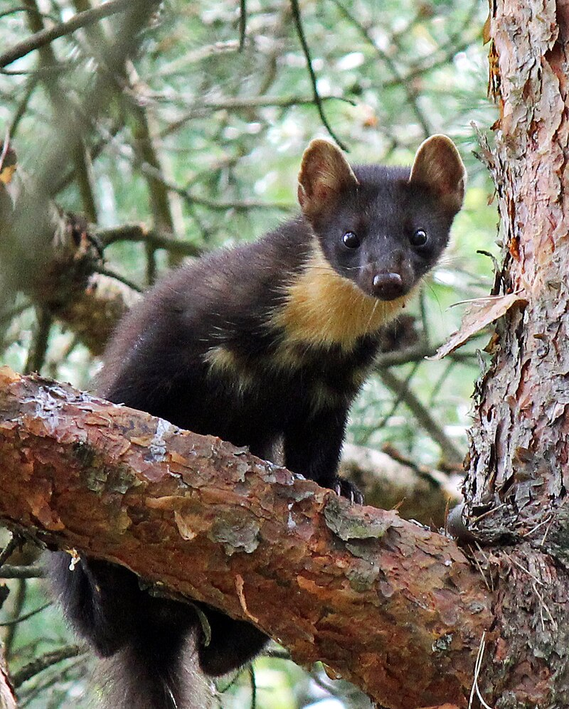
25 Hva spiser måren?
Fisk og smådyr i fjæra.
Frø fra kongler, bær og bjørkenopper.
Ekorn, fugler, fugleegg, hare, åtsler og litt bær om høsten.
Måren er en god klatrer og jakter gjerne ekorn. Den kan spise åtsler, men jakter i hovedsak smådyr og fugler. De fleste mår jaktes med felle, men noen skytes for skjellende hund.
Foto: Daniel Ahlqvist, 2012
Eksamenstrim kapittel 5 div dyr jegerprøvekurset.no 11/23

Slide 27
26 Hvordan ser du forskjell på mår, mink, oter og røyskatt?
Det ser en på størrelsen.
Du ser det sikrest på den lyse strupeflekken.
Bare måren klatrer i trær.
Alle dyrene i spørsmålet hører til gruppen mårdyr. Ser du dyret i trærne er det ikke mink eller oter. Oteren er vesentlig større enn måren og glattere i pelsen. Røyskatten er mindre enn måren og er hvit på undersiden i sommerpelsen. Røyskatten er hvit om vinteren med svart haletipp. Måren har en lys strupeflekk. Minken kan ligne på ilderen, men denne er sjelden og lysere på fargen.

Slide 28
27 Hvilket dyr ser du på tegningen?
Røyskatt
Oter
Mink
Dette er en mink. Minken har en liten lys strupeflekk. Den ble tatt inn til Norge som pelsdyr for hundre år siden. Den har rømt fra farmene og regnes som en fremmed art. Derfor har den jakttid hele året. Minken kan true en del lokale fuglebestander. Oteren er vesentlig større enn minken, og røyskatten er mindre enn minken. Røyskatten er hvit under på sommeren og hvit om vinteren.

Slide 29
28 Hvor lever minken?
I skogen opp mot snaufjellet
For det meste nær folk
Over hele landet men mest langs vann og sjøer.
Den finnes over det meste av landet, men mest langs elver, bekker, i fjæra og langs vann. Mye av føden er fisk, vannlevende smådyr, fugler mm. Den er et effektivt rovdyr og kan utryddete truete fuglearter.

Slide 30
29 Hvordan kan du skille røyskatt fra mår, snømus og mink?
Røyskatten er mindre enn de andre artene.
Røyskatten er lysere i pelsen enn de andre artene.
Snømusa er mye mindre med kortere hale enn røyskatten. Snømusa mangler røyskattens svarte haletipp.
Røyskatten er vesentlig mindre enn minken og måren, og har en hvit underside. Røyskatten er hvit om vinteren med svart haletipp. Snømusa er mindre enn røyskatten og mangler svart haletipp. Minken er mye mørkere enn røyskatten. Måren har lys strupeflekk mens røyskatten er hvit under om sommeren.

Slide 31
30 Hvor finner du bjørn i Norge?
Bjørnen lever i hovedsak på Sørlandet.
Bjørnen har hovedutberedelse i grenselandet vårt mot øst.
Bjørnen trives best i kyststrøk.
Bjørnen tar du ikke feil av. Hannbjørner kan bli opp til 400 kilo. ingen andre dyr i Norge ligner på den. Fargen kan variere fra lys blond til brunsvart. Bjørner lever stort sett hver for seg. Ungene er sammen med binna til de er nær 2 år gamle. Hovedutberedelse er i grenselandet mot øst. Sverige har mange flere bjørner enn oss. Bjørnen kan vandre over store områder og kan finnes langt vest.

Slide 32
31 Hvor mange bjørner har vi i Norge?
1730
290
150
Det er Stortinget som har bestemt hvor mange bjørner vi skal ha i Norge. Målet er 13 ungekull hvert år. Vi deler bjørnestamme med Sverige, og der er det vesentlig flere bjørner. Svenskene har bjørnejakt. I 2022 hadde vi minst 175 bjørner i Norge.

Slide 33
32 Hva spiser bjørnen?
Nesten bare bær, særlig tyttebær.
Hovednæringen er sau og elg.
Den spiser en del kjøtt, men mest plantekost som bær og røtter. Maur om våren.
Bjørnen spiser både kjøtt, bær og planter. Den jakter elg, rein, sau mm. Bjørnen spiser mye bær om høsten, men og planter og røtter. I perioder spiser den mye maur.

Slide 34
33 Er bjørnen farlig for mennesker?
Nei, bjørnen skyr mennesker.
Ja, men bare dersom den føler seg truet av mennesker.
Ja, bjørnen er en kjøtteter og mennesker er kjøtt.
Bjørnen kan være farlig for mennesker, men den jakter ikke mennesker. Påskutte bjørner og bjørner som føler seg truet kan gå til angrep. Bjørnen vil normalt trekke seg unna når det kommer folk.

Slide 35
34 Hvilket dyr er dette?
Gaupe
Mårhund
Vaskebjørn
Gaupa er det eneste ville kattedyret i Norge. Det er vanskelig å forveksle den med noen andre ville dyr. Katterasen Main Coon kan ligne på en gaupeunge, men katter har lang hale.

Slide 36
35 Hvor finner vi gaupa i Norge?
Mest opp mot fjellet der det fins reinsdyr.
Vanligvis i områder der det fins mye sau.
I skogen over det meste av landet.
Gaupe lever i skogområder i store deler av Norge. Det er mest på Østlandet og i Midt-Norge. Den er rødlistet. Trolig har vi nær 400 gauper i Norge.

Slide 37
36 Hvor stor er gaupa?
Litt større enn en rev.
Omtrent som en liten hjort.
Litt over en meter lang og veier opp mot 20 kg.
Hannene veier i snitt cirka 23 kilo, og hunnene i snitt cirka 17 kilo. Det er svært sjelden at individer veier over 25 kilo.

Slide 38
37 Hvilke jaktbare seler har vi i Norge?
Steinkobbe, grønlandssel og hvalross.
Havert, ringsel, grønlandssel og fiskesel.
Steinkobbe, havert, ringsel og grønlandssel.
Selen på videoen er en steinkobbe. Den er jaktbar. De andre jaktbare selartene er havert, ringsel og grønlandssel. De to siste jaktes i praksis bare i Nord-Norge. Når selene svømmer ,er det nesten bare hodet som er over vann. Da skal du ha god trening for å se forskjell på dem. Det kan og være vanskelig å se forskjell når de ligger på land. Haverten veier opp mot 300 kilo. Det er dobbelt så mye som steinkobben.

Slide 39
38 Hvorfor klarer selene å være så lenge under vann?
De har store lunger.
De har trent fra de er små på å holde pusten.
De har mye hemoglobin i blodet, og mye blod pr kilo.
Selene har mye hemoglobin i blodet. Det gjør at kjøttet blir svært mørkt på farge. Selene har og mye mer blod i kroppen i forhold til størrelse enn andre dyr.

Slide 40
39 På videoen ser du grevlinger. Hvordan ser du forskjell på den og mårhund?
Mårhunden er en god del større enn grevlingen.
Mårhunden mangler den svarte stripen fra snuten og opp til øret.
Mårhunden er utpreget dagaktiv og er lite sky.
Mårhunden har en karakteristisk ansiktsmaske, med sorte tegninger rundt øynene. Hodet og fremre snuteparti er for øvrig lyst. Pelsen er tett og myk. Den er brun til gulbrun med mørke markeringer over og rundt skuldrene og ned langs siden. Buken er lysere, mens brystet og beina er mørke, nesten svarte. Fargene blir gjerne mørkere og pelsen tykkere om vinteren.

